Slide 1
7. Cimentación profunda con Estancos o cajones en Agua profunda
Otro sistema de construcción de cimentaciones en aguas profundas, son con la construcción de pilas de tipología profunda mediante pilotes encamisados entre 2m y 3m de diámetro y hasta 30m y 60m de longitud. El encepado queda parcial o totalmente sumergido en el agua, estando algunos total o parcialmente enterrados en el lecho, y otros claramente por encima de él, disponiendo de un tramo de pilotes exentos de soporte lateral entre el fondo del mar y la base del encepado correspondiente.
Para la construcción en seco de estos encepados se han diseñado unos recintos estancos de estructura mixta, formados por un cajón metálico abierto en su cara superior y una solera mixta en su cara inferior que lo vincula a los pilotes, previamente ejecutados, sirviendo a su vez de elemento de estanqueidad para evitar la entrada del agua.
Existen estancos o cajones llamados también recintos, tienen dimensiones dependiendo de los requerimientos estructurales y se han encontrado medidas desde los 12.80 X 16.80 metros medidos en planta por 13.65 metros de altura, hasta los 37.30 X 49.30 metros por 9.10 de altura, con un espesor de solera desde los 0.75 m hasta 1.00m, estas medidas dependiendo de la profundidad en el trayecto del lecho marino.

Slide 2
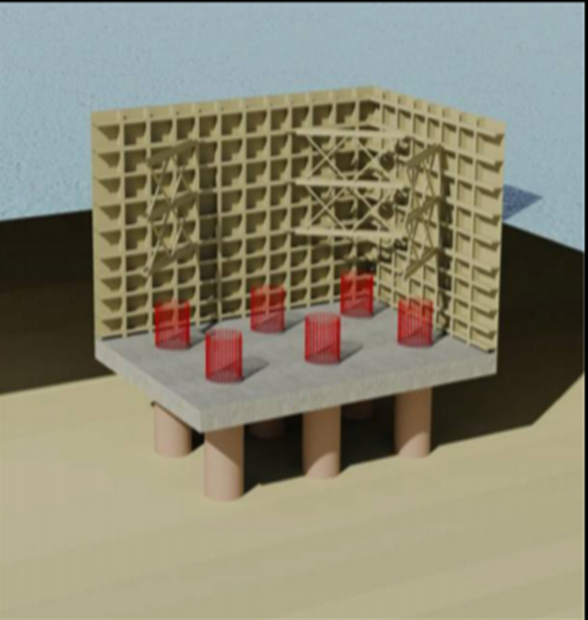
7.1 Diseño y Transporte del Cajón
El diseño de los recintos estancos debe garantizar que la no entrada de agua en situaciones de trabajo normal, permitiendo únicamente el rebase durante circunstancias excepcionales. Para ello se efectúa un análisis de probabilidad, donde se determine una cota de coronación de +6,50, para asegurar que el oleaje no interfiera en el interior del recinto en las peores condiciones posibles.
Esta cota determina una altura de los recintos de 14m que se considera normal. Igualmente se establece un protocolo teniendo en cuenta el clima marítimo, que, si se llegara a presentar un cambio meteorológico inesperado, tener el tiempo suficiente para evacuar el recinto de los trabajadores.
Para el dimensionamiento del cajón se han tenido en cuenta las acciones a las que se ven sometidos en las diferentes fases de construcción, contando con su trabajo como estructura metálica o mixta, según proceda.

Slide 3
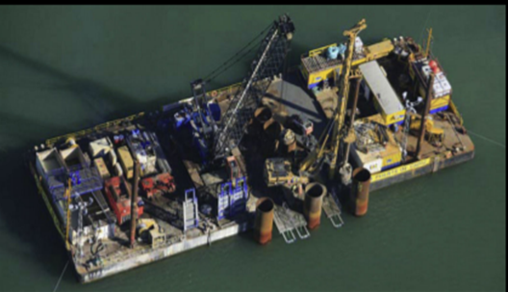
7.2 Cargue y transporte de Camisas metálicas
Una vez superadas las fases de fabricación, transporte y colocación, en las que los recintos trabajan como estructuras metálicas simples, se procede a la ejecución de la solera sumergida y al vaciado del agua de su interior. En la fase de recinto vacío, las acciones críticas son las presentadas en el mar, incluyendo subpresión, corriente y oleaje, siendo el efecto de este último no despreciable frente a la subpresión, dada la relativa baja profundidad de agua, ello a pesar de las condiciones favorables del mar. Es importante mencionar la logística del transporte y colocación del mayor de los cajones, y el estudio que se debió realizar para las condiciones de carga y transporte con carros multirrueda formados por 17 ejes dobles cada uno, con 68 ruedas gemelas situados bajo la solera por limitaciones geométricas, lo que obliga a tener en cuenta contra flechas y calzos para distribuir adecuadamente la carga. También se tiene en cuenta el desmonte y las situaciones de apoyo de este recinto en el cantil del muelle, sobre dados de hormigón, y en mayor medida el transporte mediante cabrias, con cogida a las paredes laterales del recinto.

Slide 4
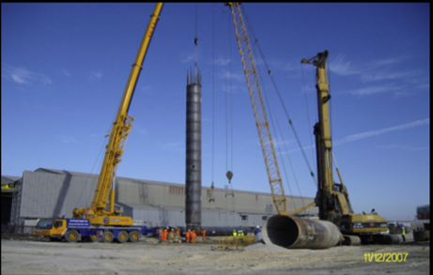
7.3 Transporte del Cajón del muelle al mar
Los recintos cuya base se apoya en el lecho marino, con previo dragado, se colocan sobre una cama de grava convenientemente nivelada, de acuerdo con la tecnología habitual en la construcción de grandes estructuras marinas, como diques de cajones, garantizando unos niveles de precisión suficientes para las cimentaciones que nos ocupan.
Dentro todo el diseño para un puente sobre agua, se presentan varias medidas de cajones dependiendo del sitio de localización, y según la profundidad con se pueden tener recintos hasta de 1.300tn, valor que incluye el armado y los elementos auxiliares.
Para la colocación del cajón mas pesado, se emplean 2 cabrias en paralelo operación de singular complejidad ya que exige controlar la distribución de pesos en 4 puntos de izado.
Como cuestión singular del montaje debe mencionarse que los recintos se colocan sobre los pilotes previamente ejecutados, por lo que es preciso extremar la precisión de la construcción de todos los elementos, así como diseñar soluciones estructurales capaces de acomodar y compensar las imprecisiones de construcción, tanto en cota como en posición en planta de los pilotes.

Slide 5
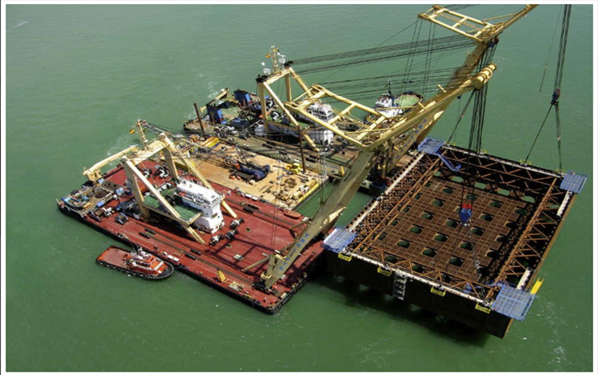
7.4 Posicionamiento del cajón
Como en muchos de los casos la parte superior de dichos pilotes se encuentran debajo del agua, resulta indispensable contar con un sistema de asistencia al posicionamiento independiente de la visual. Para ello, mediante topografía, se determina la posición de cada pilote a la altura del corte superior de la camisa metálica, creando un modelo digital. Por otro lado, se instalaron 4 antenas GPS en las esquinas de cada recinto, de manera que la posición de este era conocida en todo momento tanto en planta como en cota.
Con estos datos, se elabora un software de control que presenta en tiempo real la posición de los pilotes así como de los orificios de la solera del cajón estanco, y permite determinar la distancia a los mismos y facilita el trabajo de posicionamiento.
En todos los casos dicho posicionamiento se conseguía, en primera instancia, actuando sobre 4 cabrestantes situados en la cabria o planchón flotante, y en última, actuando sobre la posición de la pluma de izado. Esta tecnología resulta muy útil en el caso del cajón de 48 pilotes, donde una aproximación visual a todos ellos resulta imposible de detectar.

Slide 6
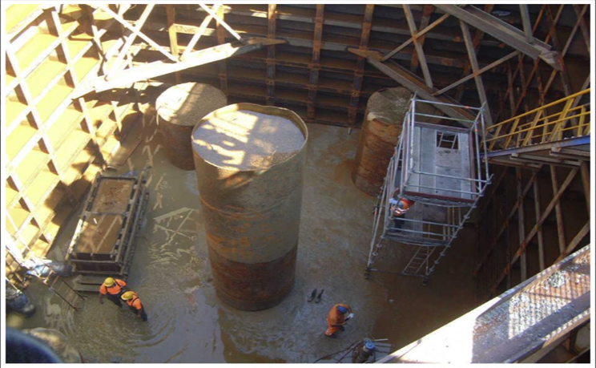
7.5 Descabece de pilotes y encepado
Una vez depositado el recinto metálico en su posición, bien sobre el lecho de grava o sobre los collarines de las camisas metálicas, se procede a comprobar las tolerancias, verificando que son acordes con las previstas en el diseño, permitiendo pasar a la fase siguiente, de hormigonado de la solera. Para ello, se procede a terminar la instalación de armadura pasiva de la solera, y a su hormigonado sumergido, todo ello con ayuda de con un equipo de buceadores.
En cuanto la solera adquiere la resistencia apropiada se procede al vaciado del recinto y a la ejecución del encepado. Para no penalizar el dimensionamiento de la solera, los encepados se construyeron en 2 fases, con una primera vaciada de 2 a 2,25m de espesor, que una vez endurecida se funde la segunda fase de entre 2,25 y 6,25m de espesor, según el caso.

Slide 7
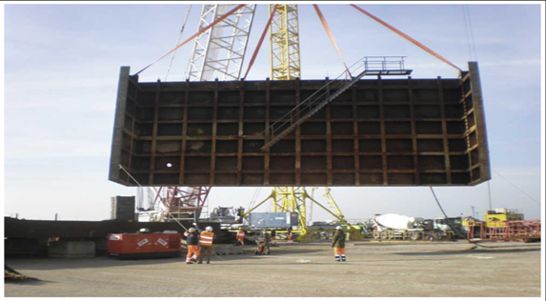
7.6 Terminación y Desmonte del cajón
Terminada la actividad del vaciado del encepado, se inicia el desmonte del recinto que se realiza en 2 fases. En la primera fase se retiran un cierto número de tornillos no estructurales, y algunos estructurales se retiraron de manera controlada con operarios en el interior del recinto seco. Para ello se instalan algunos puntales contra el encepado a fin de compensar la resistencia de los tornillos retirados. La retirada en seco permite un alto ritmo de trabajo.
Luego para bajar la presión del agua, el recinto se inunda para igualar el nivel de agua interior y exterior, de manera que los esfuerzos soportados por el cajón se ven notoriamente reducido. En ese momento los buzos completan la retirada del resto de tornillos, en sus fases finales ayudados por una grúa sobre la plataforma flotante que sujeta el tramo a desmontar. Esta operación se repite para todos los módulos de pared, las piezas son transportadas al muelle, donde, tras una limpieza de las uniones y de todos los módulos del cajón, se procede a un nuevo montaje sobre la nueva solera, dando lugar a un nuevo ciclo de trabajo.

